Slide 1

物聯網的先進管理基礎架構_智慧電表專題研究
指導老師：陳宇佐
日期：2018年3月29日

Slide 2
議程
上次議題回顧
本次議題討論
臨時動議

Slide 3
上次議題回顧
議題ㄧ：查電量計算須用何種單位？
說明─須先知道電量計算的單位，才可進行換算。
(2)議題二：寫一支Server程式
說明─目前Arduino尚無Server與Client端之連線程式，導致Arduino無法測出相關數據。
(3)議題三：購買NAS一台
說明─方便存取電量相關之數據資料。
(4)議題四：查CA與RA之功能
說明：須先了解CA與RA之功能，才可向JrSys提出憑證相關問題。

Slide 4
本次議題討論
電量計算單位已經完成
2. 寫一支Server程式
3. 購買NAS一台
4. 查CA與RA之功能

Slide 5
議題一、二
議題ㄧ：查電量計算須用何種單位？
說明─須先知道電量計算的單位，才可進行換算。
(2)議題二：寫一支Server程式
說明：以Java撰寫可以使用，但以Arduino的方式去撰寫無法連接。
決議：Arduino的資料型態與Server的資料形態要一樣。

Slide 6
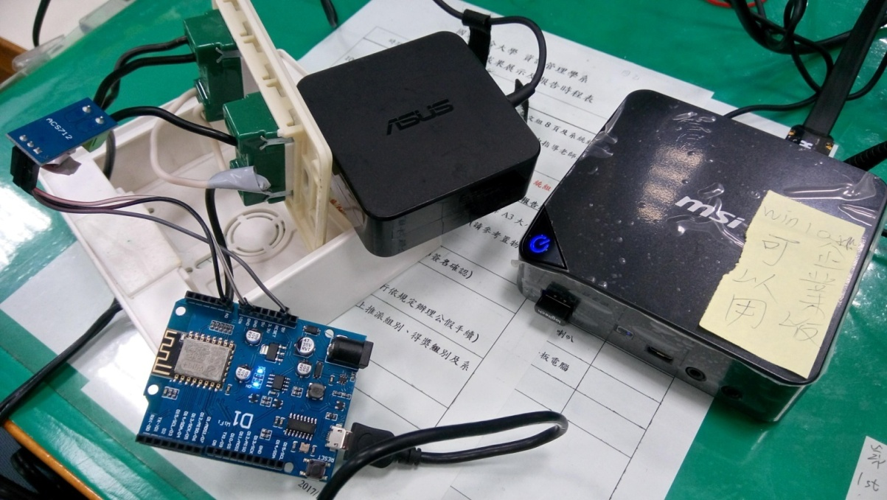
感測電量之設備
感測器(ACS712)
先將迷你PC之相關設備接上後，開啟電源
利用ACS712感測器測出通過電流之電量
將此用電資料透過Arduino傳至迷你PC(Server)上
迷你PC
Arduino

Slide 7
議題三─購買NAS一台
(1) 說明：預計IP為120.105.161.85、
名稱為turtle.im.nuu.edu .tw，要再跟老師約時間學磁碟分割跟備份。
決議：3/29下午5點找老師學磁碟分割與備份。

Slide 8
議題四─查CA與RA之功能
(1)說明：已了解CA與RA之功能，並做成簡報放置於
lots\homes\hychen(以下簡報為部分內容)
決議：預計向JrSys提出以下問題。
(1)如何申請憑證?
(2)能否提供產生憑證的API?
(3)能否提供驗憑證的API?

Slide 9
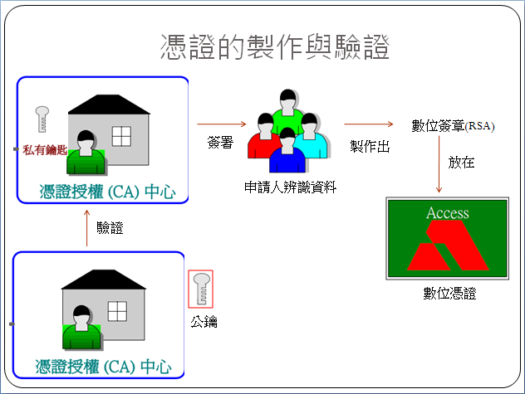
憑證的製作與驗證

Slide 10
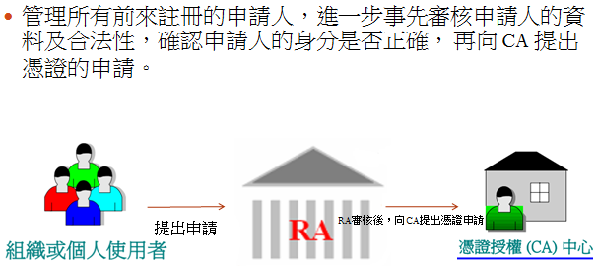
註冊管理中心（Registration Authority，RA）

Slide 11
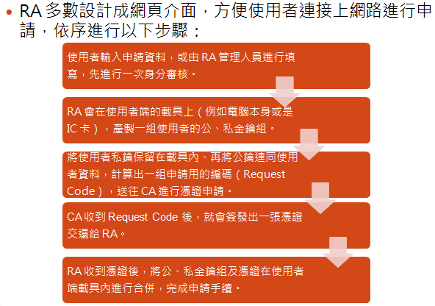
透過RA申請憑證

Slide 12
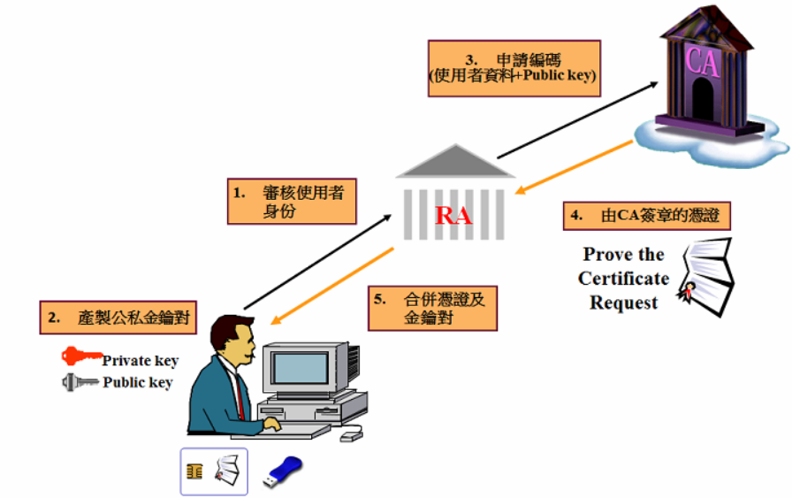
註冊管理中心（Registration Authority，RA）

